Slide 1
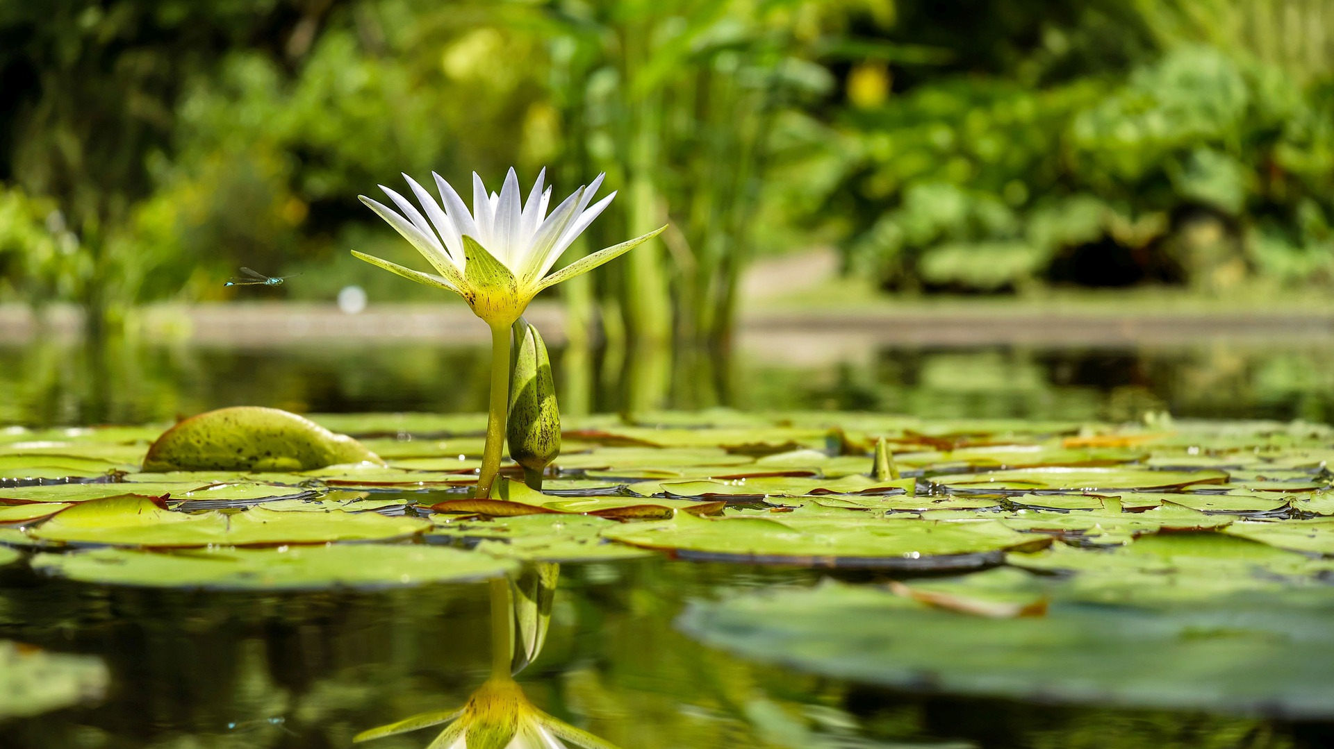
Fisiologia Vegetal

Slide 2
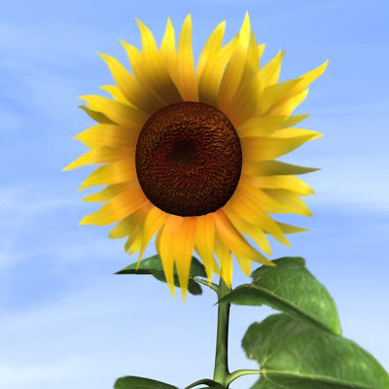
Fisiologia Vegetal
Introdução
A fisiologia vegetal é a parte da biologia que estuda o funcionamento do organismo
das plantas, que inclui: a nutrição vegetal, o crescimento, a ação dos hormônios
vegetais e a floração.

Slide 3
Fisiologia Vegetal
2) Nutrição Vegetal
I) Elementos químicos essenciais às plantas
Macronutrientes: Elementos químicos necessários em quantidades relativamente grandes.
Micronutrientes: Elementos químicos necessários em pequenas quantidades.
Macronutrientes | Micronutrientes
Hidrogênio (H) | Cloro (Cl)
Carbono (C) | Ferro (Fe)
Oxigênio (O) | Boro (B)
Nitrogênio (N) | Manganês (Mn)
Fósforo (P) | Sódio (Na)
Cálcio (Ca) | Zinco (Zn)
Magnésio (Mg) | Cobre (Cu)
Potássio (K) | Níquel (Ni)

Slide 4
Fisiologia Vegetal
2) Nutrição Vegetal
I) Elementos químicos essenciais às plantas
Macronutrientes
C, H, O, N, P (são os principais constituintes das moléculas orgânicas)
Ca (constituição da lamela média)
K (regulador da pressão osmótica no interior da célula vegetal)
Mg (componente da clorofila)
Micronutrientes
Na, Cl, Cu, Zn, Fe, Bo, etc.
Atuam como co-fatores de enzimas
Necessários em quantidades pequenas

Slide 5
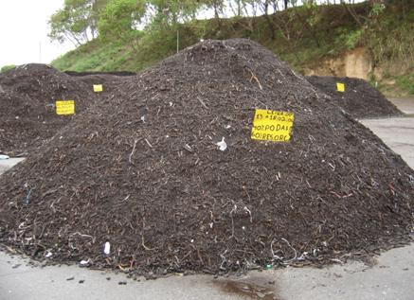
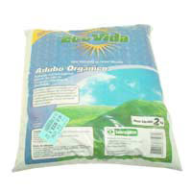
Fisiologia Vegetal
2) Nutrição Vegetal
II) Correção de solos deficientes em nutrientes
Adição de Adubos orgânicos
Restos de alimentos
Restos vegetais
Fezes de animais
No processo de decomposição biológica (microrganismos) ocorre a liberação de elementos essenciais ao desenvolvimento das plantas.
Adição de Adubos químicos
Contém sais minerais com os seguintes macronutrientes: N, P, K
Obs.: A adubação excessiva pode causar a contaminação de lagos e rios, morte de animais, e possíveis problemas à saúde humana.
Calagem: aplica-se carbonato de cálcio (CaCO3) para a correção de solos ácidos (ricos em Al).

Slide 6
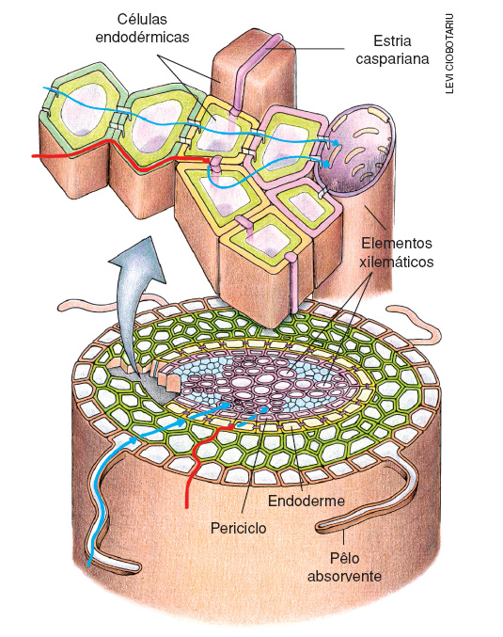
Fisiologia Vegetal
2) Nutrição Vegetal
III) Absorção de água e sais pelas raízes
Local de absorção nas raízes: zona pilífera
Após atravessar a epiderme:
A água se locomove em direção ao xilema via:
Simplasto: passando por dentro das células
via plasmodesmos.
Apoplasto: passando entre as células
Ao chegar na endoderme:
Simplasto
Apoplasto
Células contém estrias de Caspary (suberina)
Ocorre a seleção dos sais minerais que entram no xilema
Regulação da quantidade de água que pode entrar para dentro do xilema.

Slide 7
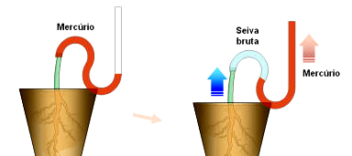
Fisiologia Vegetal
2) Nutrição Vegetal
IV) Condução da seiva Bruta
Pressão positiva da raiz
Capilaridade

Slide 8
Fisiologia Vegetal
2) Nutrição Vegetal
IV) Condução da seiva Bruta
Sentido de condução da seiva bruta: raízes → folhas
Como a água sobe até as folhas?
Teorias existentes
Pressão positiva da raiz (contribui, mas não explica).
Transporte ativo de sais minerais para dentro do xilema (+).
Água penetra do solo para o xilema por osmose.
Problema: nem todas as plantas possuem esta característica.
Capilaridade (contribui, mas não explica).
As moléculas de água são capazes de subir espontaneamente em um tubo de pequeno calibre.
Ocorre adesão entre moléculas de água e o tubo e também ligações de hidrogênio entre as moléculas de água.
A água sobe até a força de adesão se igualar a força gravitacional.
Problema: o máximo que a água pode alcançar é meio metro de altura.

Slide 9
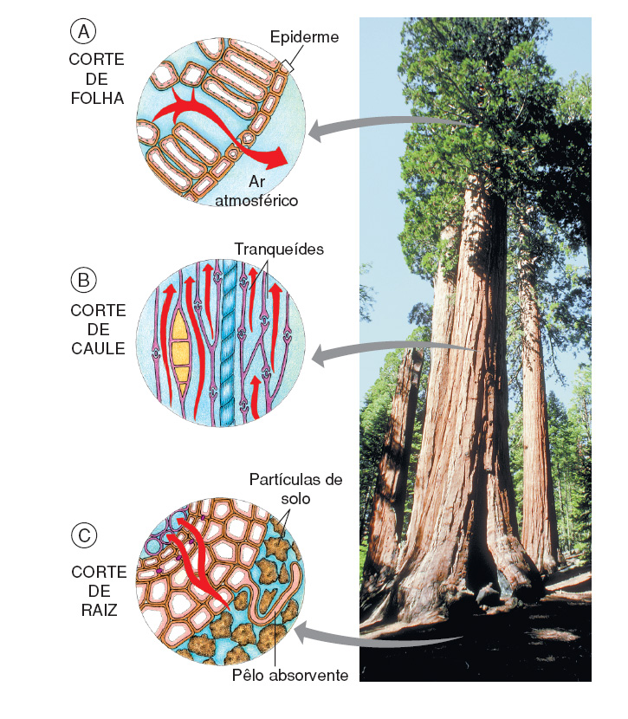
Fisiologia Vegetal
2) Nutrição Vegetal
Condução da seiva Bruta
III. Teoria da tensão-coesão (Teoria de Dixon)
Teoria mais aceita atualmente
Transpiração
Ocorre transpiração foliar
A pressão dentro do xilema das folhas diminui
Ocorre fluxo de água no sentido: caule → folhas
A pressão dentro do xilema do caule diminui
Ocorre o fluxo de água no sentido: raiz → caule
A coesão entre as moléculas de água e a tensão existente na coluna de água no xilema permitem a subida da água desde a raiz até as folhas.

Slide 10
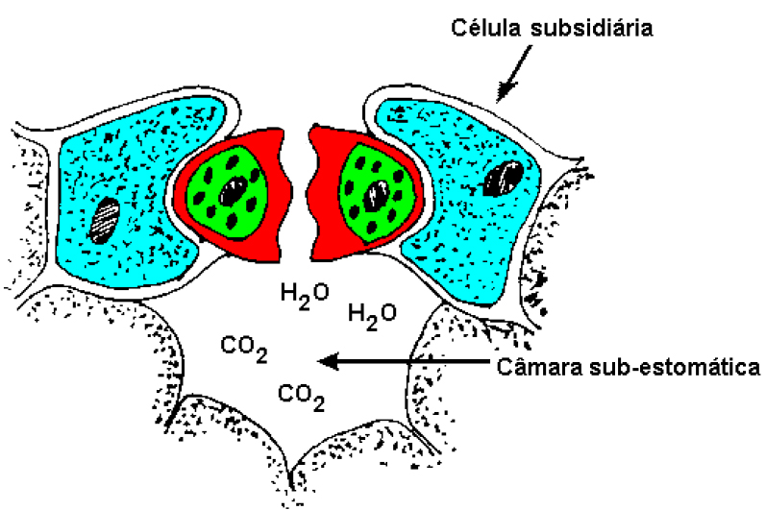
Fisiologia Vegetal
2) Nutrição Vegetal
Nutrição orgânica das plantas
Plantas: autotróficas
Produzem sua própria matéria orgânica por meio da fotossíntese
CO₂ + H₂O + Luz → C₆H₁₂O₆ + O₂
Trocas gasosas via estômatos
Estômato
Estruturas
Duas células guarda (fotossintetizantes)
Células subsidiárias (ao redor das cel. guarda)
Ostiolo (abertura) entre as cel. guarda
CO₂
O₂

Slide 11
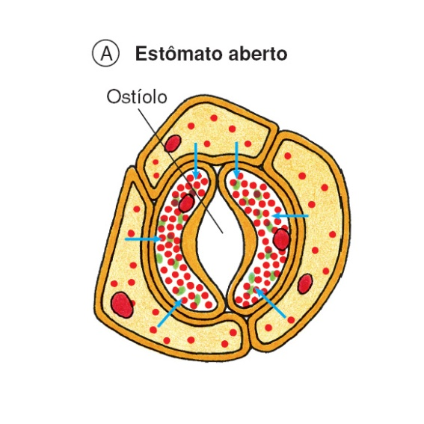
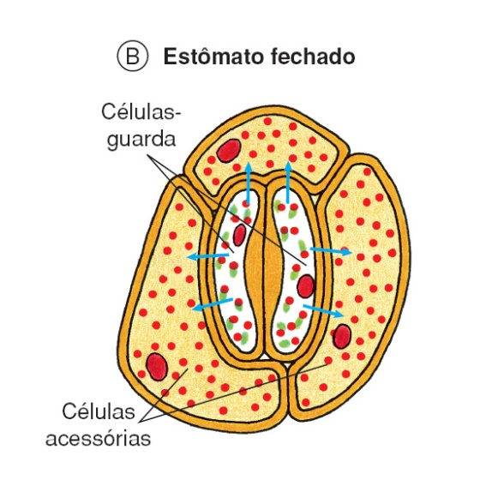
Fisiologia Vegetal
2) Nutrição Vegetal
Nutrição orgânica das plantas
Abertura
Entrada de K+
Água entra nas células guarda
Células guarda tornam-se túrgidas
Promove a abertura do ostíolo
Fechamento
Saída de K+
Água sai das células guarda
Células guarda tornam-se plasmolizadas
Ocorre o fechamento do ostiolo

Slide 12
Fisiologia Vegetal
2) Nutrição Vegetal
Fatores que determinam a abertura dos estômatos:
Luminosidade
Estimula a abertura dos estômatos
Maioria das plantas (abrem estômatos durante o dia) e os fecham (à noite)
Dia → luz → fotossíntese → abertura dos estômatos → trocas gasosas
Concentração de gás carbônico (CO₂)
Baixas concentrações de CO₂ → Estômatos abrem
Altas concentrações de CO₂ → Estômatos se fecham
Disponibilidade de água
Pouca água no solo → estômatos se fecham
Muita água no solo → estômatos abrem
Adaptação à fotossíntese
Adaptação à economia hídrica

Slide 13
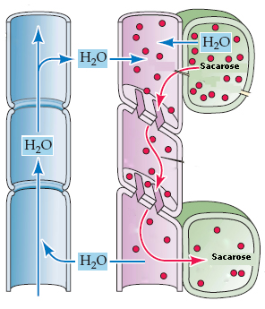
Fisiologia Vegetal
2) Nutrição Vegetal
VI) Condução de seiva elaborada
Teoria mais aceita: Fluxo de massa
Como a matéria orgânica se movimenta no floema?
Folhas (órgãos fonte)
Floema possui maior concentração de
matéria orgânica.
Raízes (órgãos dreno)
Floema possui menor concentração de
matéria orgânica
Transpiração
Fonte
(folhas)
A água passa do xilema para o floema, onde existe
maior concentração de matéria orgânica (osmose)
Ao atingir o floema a água empurra as moléculas
orgânicas para o seu destino onde serão assimiladas
Xilema
Floema
Dreno
(raízes)

Slide 14
Fisiologia Vegetal
Então, o que faz com que a água se movimente no interior do floema é a diferença de pressão osmótica existente
entre o órgão fonte (folhas) e o dreno (raízes)

Slide 15
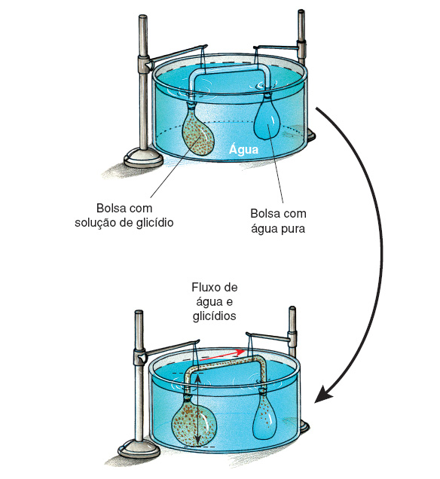
Fisiologia Vegetal
2) Nutrição Vegetal
VI) Condução de seiva elaborada
Experimento do fluxo de massa

Slide 16
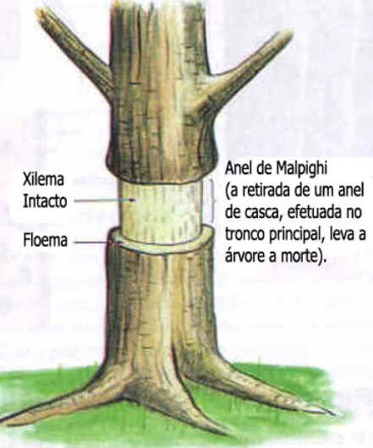
Fisiologia Vegetal – Anel de Malpighi
Anel de malpighi é um experimento que consiste na retirada de um anel de casca de um ramo ou tronco de uma arvore, a retirada do anel de malpighi interrompe o floema e provoca o acumulo de substancias orgânicas acima do corte.
A retirada desse anel impede que a seiva elaborada seja distribuída para as raízes, que acabam morrendo; mais tarde a planta também morre, pois as folhas deixam de receber a seiva bruta, que é necessária à fotossíntese.

Slide 17
Fisiologia Vegetal
3) Hormônios Vegetais
Também chamados de fitormônios.
Regulam o funcionamento fisiológico das plantas.
São cinco hormônios vegetais: Auxina, Citocinina, Etileno, Giberelina e Ácido Abscísico.
Auxina
Ácido Indolacético (AIA)
Descoberta por Charles Darwin (1881)
Local de produção: gema apical do caule
Funções:
I) Alongamento celular
II) Tropismos (movimentos vegetais)
III) Enraizamento de estacas
IV) Dominância apical
V) Desenvolvimento do caule e da raiz

Slide 18
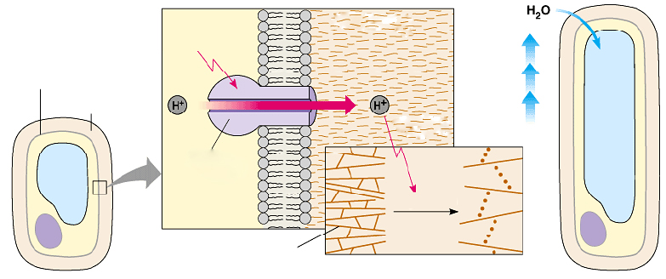
Fisiologia Vegetal
Hormônios Vegetais
Auxina
I) Alongamento celular
Auxinas estimulam
Parede celular
Membrana
plasmática
Parede celular
Expansão da parede celular
Proteína bombeadora de H⁺
Expansinas
Molécula de celulose
Molécula de celulose sofrem alongamento
Alongamento celular

Slide 19
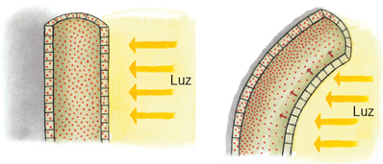
Fisiologia Vegetal
Hormônios Vegetais
Auxina
II) Tropismos
As auxinas controlam os tropismos: movimentos de curvatura da planta em resposta a um determinado estímulo.
Fototropismo
Tipo de tropismo em que a fonte estimuladora do movimento da planta é a luz.
Quando a planta é iluminada a auxina migra para o lado oposto ao da luz

Slide 20
Fisiologia Vegetal
Hormônios Vegetais
Fototropismo
Caule: O excesso de auxina estimula o alongamento celular (fototropismo positivo)
Raiz: O excesso de auxina inibe o alongamento celular (fototropismo negativo)
↑ auxina
↑ alongamento
luz
luz
luz
Caule
Caule
Fototropismo (+)
Raiz
↓auxina
↑alongamento
Raiz
Fototropismo
(-)
Auxina

Slide 21
Fisiologia Vegetal
Hormônios Vegetais
ii. Gravitropismo (Geotropismo)
Tipo de tropismo em que a fonte estimuladora do movimento é a força gravitacional
Caule: gravitropismo negativo
Raiz: gravitropismo positivo
Planta em posição horizontal
Raiz
↓auxina
↑alongamento
raiz
caule
Caule
↑auxina
↑alongamento
Força da gravidade faz com que a auxina se acumule na região inferior da planta.

Slide 22
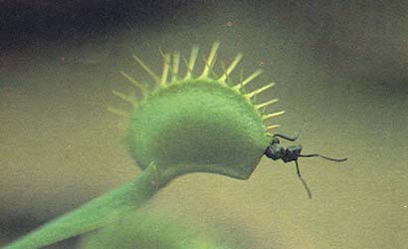
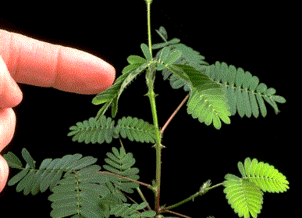
Fisiologia Vegetal
Hormônios Vegetais
Obs.: Nastismos
Movimentos que ocorrem em resposta a um estímulo, mas que não são orientados pela fonte estimuladora.
Não há participação de Auxina
Ex: Plantas insetívoras (carnívoras) e sensitivas.
Planta carnívora (Dioneia)
Planta sensitiva
Mimosa pudica

Slide 23
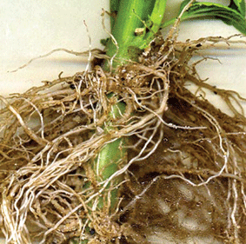
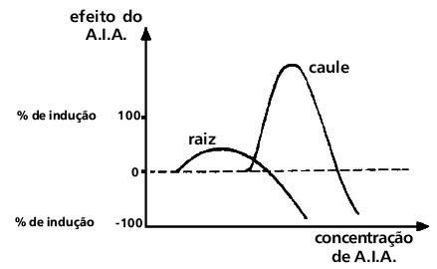
Fisiologia Vegetal
Hormônios Vegetais
Auxina
III) Enraizamento de estacas
Por estímulo da auxina, raízes adventícias podem
surgir a partir de estacas (mudas).
IV) Desenvolvimento de raiz e caule
Raiz, mais sensível a auxina que o caule
Uma concentração que induza o crescimento ótimo do caule, tem efeito inibidor sobre o crescimento da raiz.

Slide 24
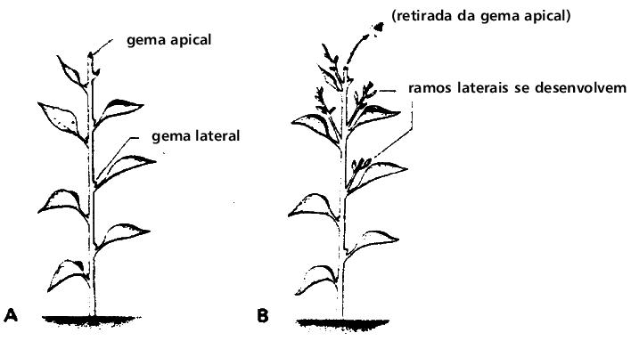
Fisiologia Vegetal
Hormônios Vegetais
Auxina
V) Dominância Apical
A auxina produzida na gema apical do caule exerce inibição sobre as gemas laterais, mantendo-as em estado de dormência.
Se a gema apical for retirada (técnica de poda) as gemas laterais passam a se desenvolver e novos ramos se desenvolvem.

Slide 25
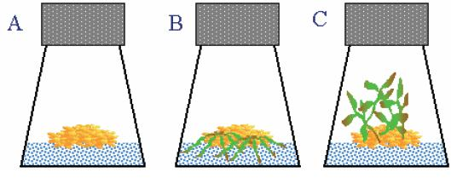
Fisiologia Vegetal
Hormônios Vegetais
b) Citocinina
Funções na planta
Estimula a divisão celular
Estimula a morfogênese (diferenciação dos tecidos da planta)
Estimula o alongamento caulinar
Promove o retardo do envelhecimento da planta (senescência)
Quebra a dominância apical e promove o desenvolvimento das gemas laterais.
Auxina e citocinina podem ser utilizadas em conjunto para promoverem a diferenciação celular em vegetais e a formação de plantas inteiras a partir de um conjunto de céulas (calo)
calo
raízes
Caules e folhas

Slide 26
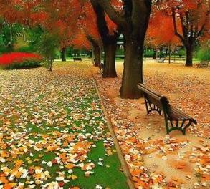
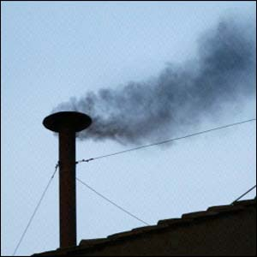
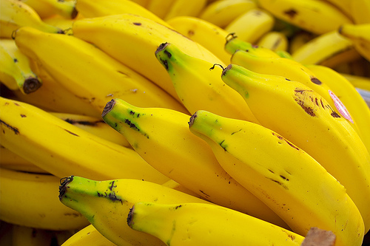
Fisiologia Vegetal
Hormônios Vegetais
c) Etileno (Gás Eteno – C₂H₄)
Funções na planta
Promove a germinação em plantas jovens.
Promove o amadurecimento dos frutos
Promove o envelhecimento celular (senescência)
Estimula a floração
Promove a abscisão foliar (queda das folhas)
No cultivo de banana é comum realizar a queima da serragem, pois há liberação do gás etileno
Etileno promove o amadurecimento do fruto.
Etileno promove a queda das folhas (abscisão foliar)

Slide 27
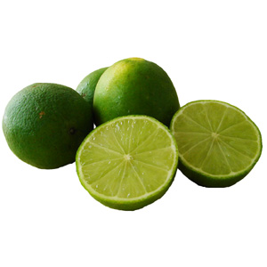
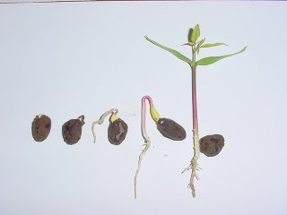
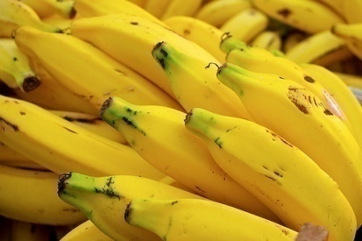
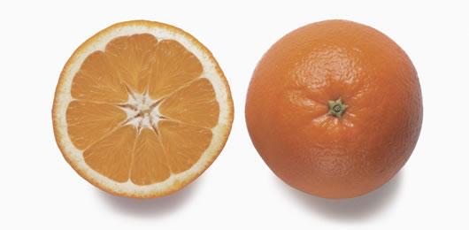
Fisiologia Vegetal
Hormônios Vegetais
d) Giberelina
Promove o crescimento dos frutos partenocárpicos
Promove o alongamento caulinar
Realiza a mobilização das reservas da semente para o embrião
Quebra a dormência em sementes e gemas (primavera)
Desenvolvimento de frutos partenocárpicos (sem fecundação).
Germinação das sementes

Slide 28
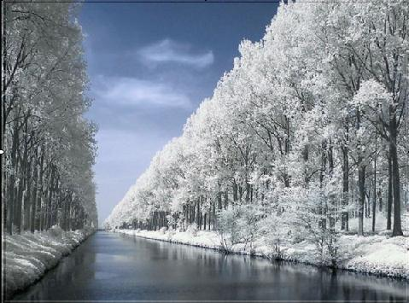
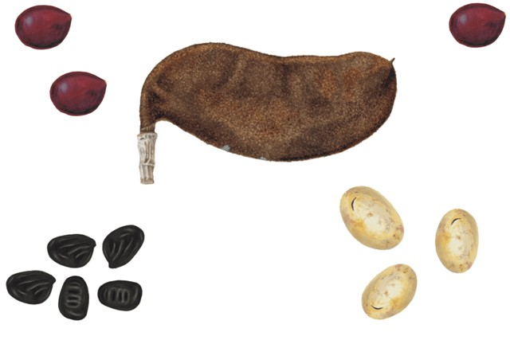
Fisiologia Vegetal
Hormônios Vegetais
e) Ácido abscísico (ABA)
Promove a dormência em gemas e sementes (inverno)
Promove o fechamento estomático (falta de água no solo)
Induz o envelhecimento de folhas, frutos e flores.
Sementes dormentes no período do inverno por ação do ácido abscísico

Slide 29
Fisiologia Vegetal
4) Fotoperiodismo
É o mecanismo de floração que algumas plantas angiospermas possuem em resposta
ao período de luminosidade diária (fotoperíodo).
Fotoperíodo crítico: (FPC)
Valor em horas de iluminação que determina a floração ou não de uma planta.
O fotoperíodo crítico é específico de cada espécie.
Plantas de dia-curto: Florescem quando a duração do período iluminado é inferior ao seu fotoperíodo crítico.
Plantas de dia-longo: Florescem quando a duração do período iluminado é maior que o seu fotoperíodo crítico.
Plantas indiferentes: A floração não depende do fotoperíodo.

Slide 30
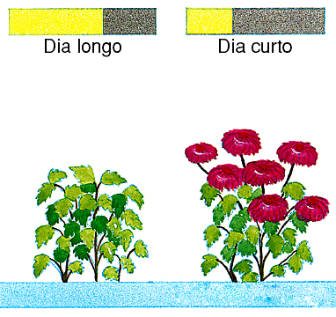
Fisiologia Vegetal
4) Fotoperiodismo
a) Plantas de dia-curto
Verão
Inverno
Dia
Noite
Dia
Noite
16 hs
8 hs
8 hs
16 hs
Fotoperíodo crítico da espécie = 11 hs
Floresce quando submetida a um período de luminosidade inferior ao seu fotoperíodo crítico.
Não floresce
Floresce

Slide 31


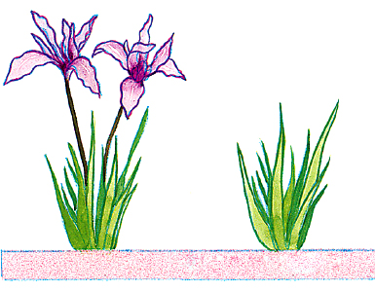
Fisiologia Vegetal
4) Fotoperiodismo
a) Plantas de dia-longo
Verão
Inverno
Dia
Noite
Dia
Noite
16 hs
8 hs
8 hs
16 hs
Fotoperíodo crítico da espécie = 15 hs
Floresce quando submetida a um período de luminosidade superior ao seu fotoperíodo crítico.
floresce
Não Floresce

Slide 32
Fisiologia Vegetal
Fotoperiodismo
Estudos posteriores revelaram que não é o período de luminosidade diária que efetua a floração, mas sim o período de escuro ao qual a planta é submetida.
Plantas de dia-curto: necessitam de uma “noite longa” para florescer
Plantas de dia-longo: necessitam de uma “noite curta” para florescer.

Slide 33
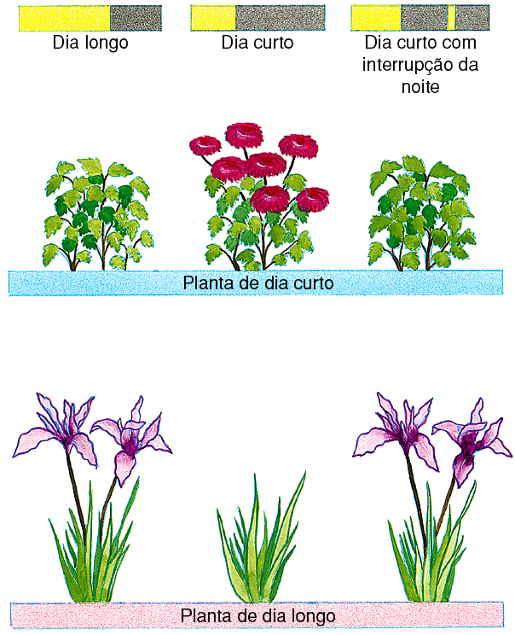
Fisiologia Vegetal
Fotoperiodismo
Interrompendo o período noturno por um breve período luminoso a planta de dia-curto, não floresce, pois na verdade ela necessita é de uma “noite longa” contínua.
Não Floresce
Interrompendo o período noturno por um breve período luminoso a planta de dia-longo floresce, pois como ela necessita de “noite curta” para florescer a interrupção da noite longa faz com que a noite se torne curta para planta e ela floresce.
Floresce

